Slide 1
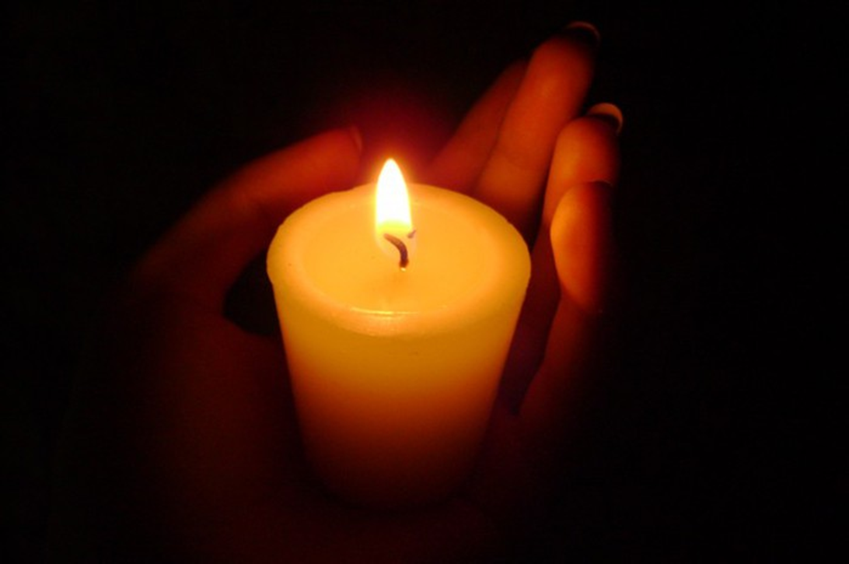
Де зараз ви, кати мого народу?
Де зараз ви, кати мого народу?
Де велич ваша, сила ваша де?
На ясні зорі і на тихі води
Вже чорна ваша злоба не впаде.
Народ росте, і множиться, і діє
Без ваших нагаїв і палаша.
Під сонцем вічності древніє й молодіє
Його жорстока й лагідна душа.
Народ мій є! Народ мій завжди буде!
Ніхто не перекреслить мій народ!
Пощезнуть всі перевертні й приблуди,
І орди завойовників-заброд!
Ви, байстрюки катів осатанілих,
Не забувайте, виродки, ніде:
Народ мій є! В його гарячих жилах
Козацька кров пульсує і гуде!
24.XII.1962.

Slide 2
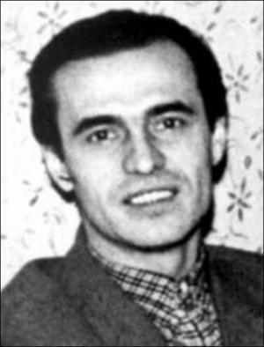
Василь Симоненко

Slide 3
Народ мій є, народ мій завжди буде, ніхто не перекреслить мій народ…

Slide 4
Сторінка 1 Монголо-татарські набіги XIII-XIV ст.

Slide 5
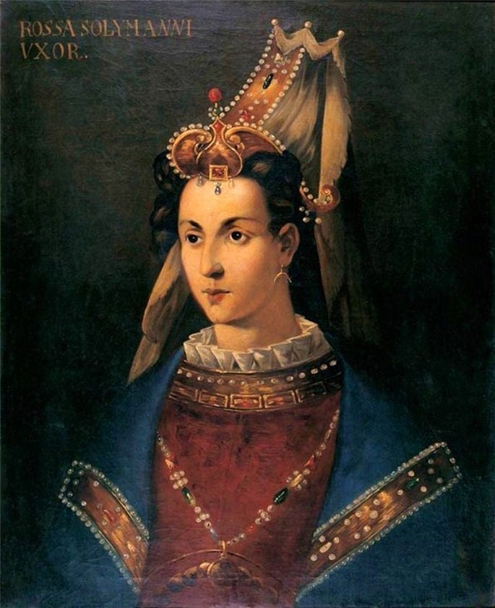
Роксолана

Slide 6
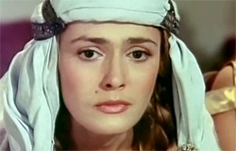

Slide 7
Сторінка 2 Гетьманщина

Slide 8
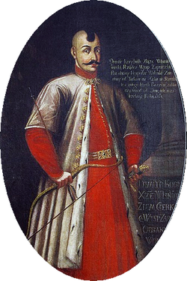
Дмитро Вишневецький

Slide 9
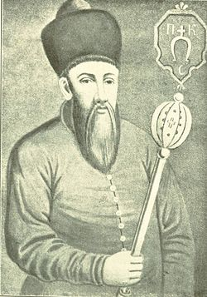
Петро Конашевич-Сагайдачний

Slide 10
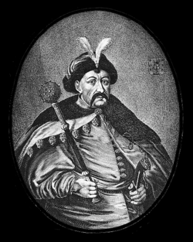
Богдан Хмельницький

Slide 11
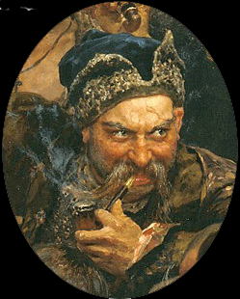
Іван Сірко

Slide 12
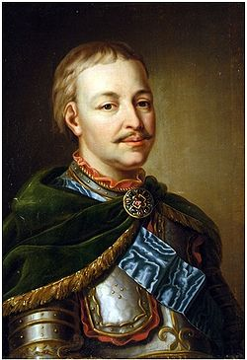
Іван Мазепа

Slide 13
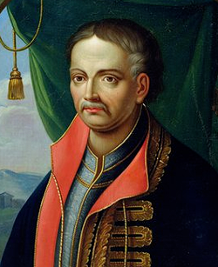
Пилип Орлик

Slide 14
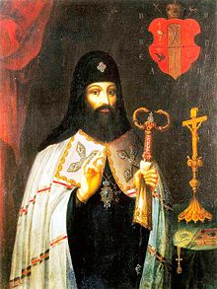
Петро Могила

Slide 15
Сторінка 3 Національно-визвольні перегони

Slide 16
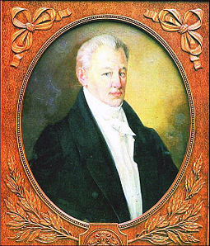
Іван Котляревський

Slide 17
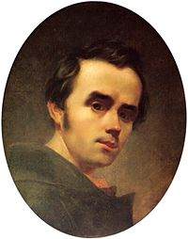
Шевченко Тарас Григорович

Slide 18
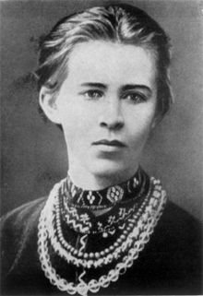
Леся Українка

Slide 19
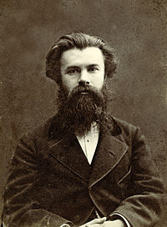
Драгоманов Михайло Петрович

Slide 20
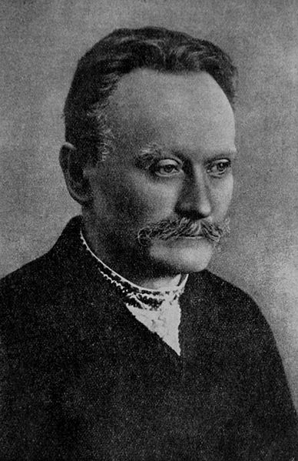
Франко Іван Якович

Slide 21
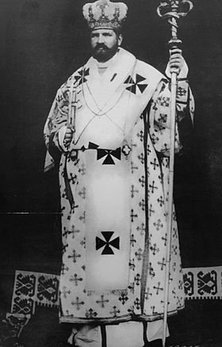
Андрей (Шептицький)

Slide 22
Сторінка 4 Буремні роки революції

Slide 23
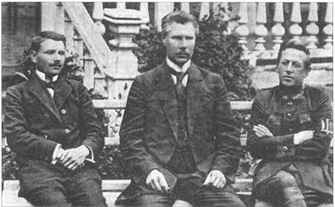
Склад Директорії в другій половині 1919 р. Зліва направо: Андрій Макаренко, Федір Швець, Симон Петлюра

Slide 24
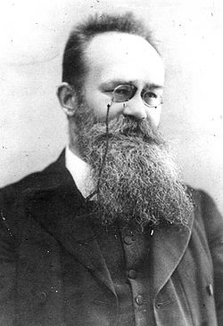
Грушевський Михайло Сергійович

Slide 25
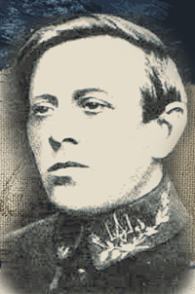
Петлюра Симон Васильович

Slide 26
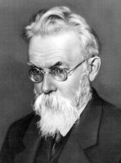
Вернадський Володимир Іванович

Slide 27
Сторінка 5 Україна у складі СРСР

Slide 28
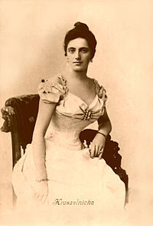
Крушельницька Соломія Амвросіївна

Slide 29
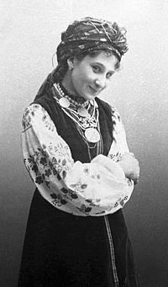
Заньковецька Марія Костянтинівна

Slide 30
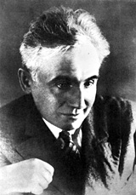
Лесь Курбас

Slide 31
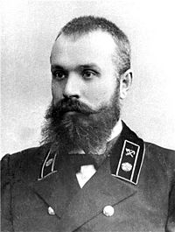
Патон Євген Оскарович

Slide 32
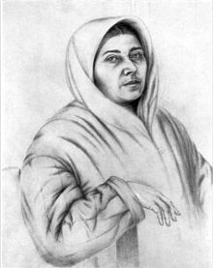
Білокур Катерина Василівна

Slide 33
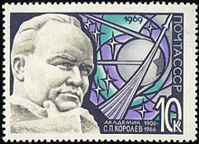
Корольов Сергій Павлович

Slide 34
Сторінка 6 Велика Вітчизняна війна 1941-1945 рр.

Slide 35
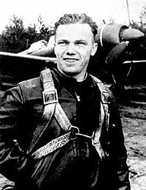
Кожедуб Іван Микитович

Slide 36
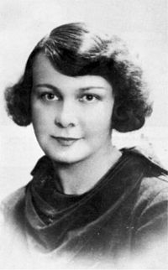
Теліга Олена Іванівна

Slide 37
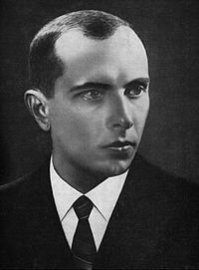
Бандера Степан Андрійович

Slide 38
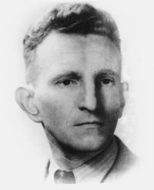
Шухевич Роман Йосипович

Slide 39
Cторінка 7 Дисиденти

Slide 40
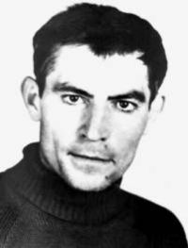
Стус Василь

Slide 41
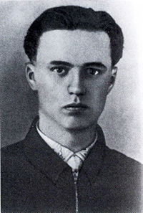
Симоненко Василь Андрійович

Slide 42
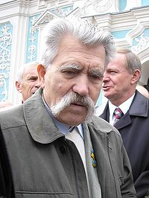
Лук'яненко Левко Григорович

Slide 43
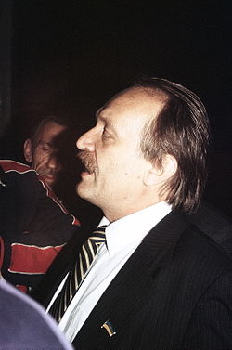
Чорновіл В’ячеслав

Slide 44
Сторінка 8 Незалежність

Slide 45
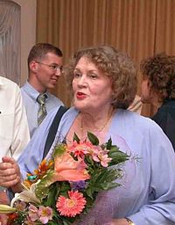
Костенко Ліна Василівна

Slide 46
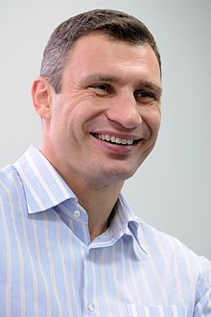
Кличко Віталій Володимирович

Slide 47
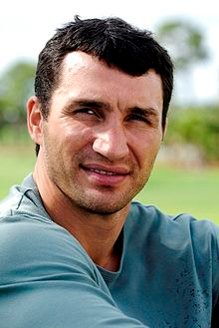
Кличко Володимир Володимирович

Slide 48
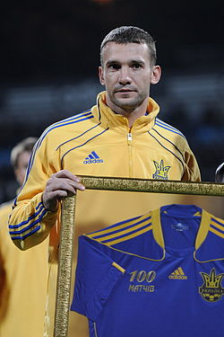
Шевченко Андрій

Slide 49
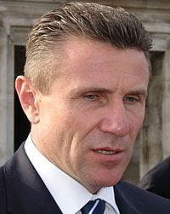
Бубка Сергій

Slide 50
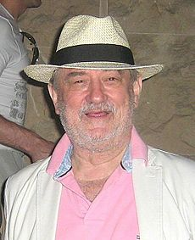
Ступка Богдан Сильвестрович

Slide 51
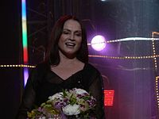
Ротару Софія

Slide 52
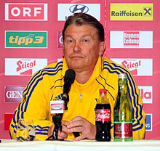
Блохін Олег

Slide 53
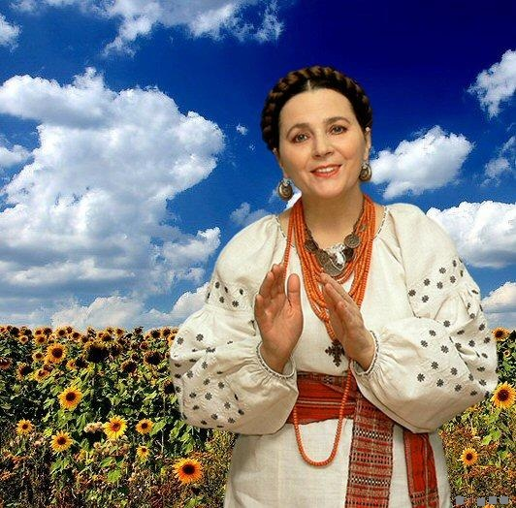
Матвієнко Ніна

Slide 54
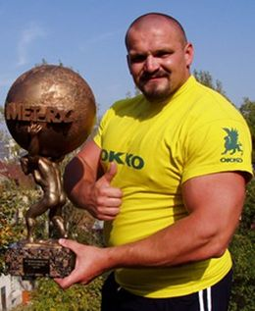
Вірастюк Василь

Slide 55
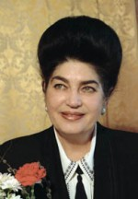
Кириченко Раїса

Slide 56
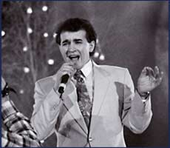
Яремчук Назарій

Slide 57
«Український народ – це…….»

